Slide 1
Waterketen
Dinsdag 5 december 2017

Slide 2
Opdrachten van vorige week
Artikelopdracht (Aquatische Ecologie)
Leerdoelen van waterketen
Waterketen geïntroduceerd
Riolering
Opdrachten gemaakt
Neerslag

Slide 3
Artikel opdracht van Aquatische Ecologie
Voor de kerstvakantie definitief inleveren
Met een beoordeling van een klasgenoot erbij

Slide 4
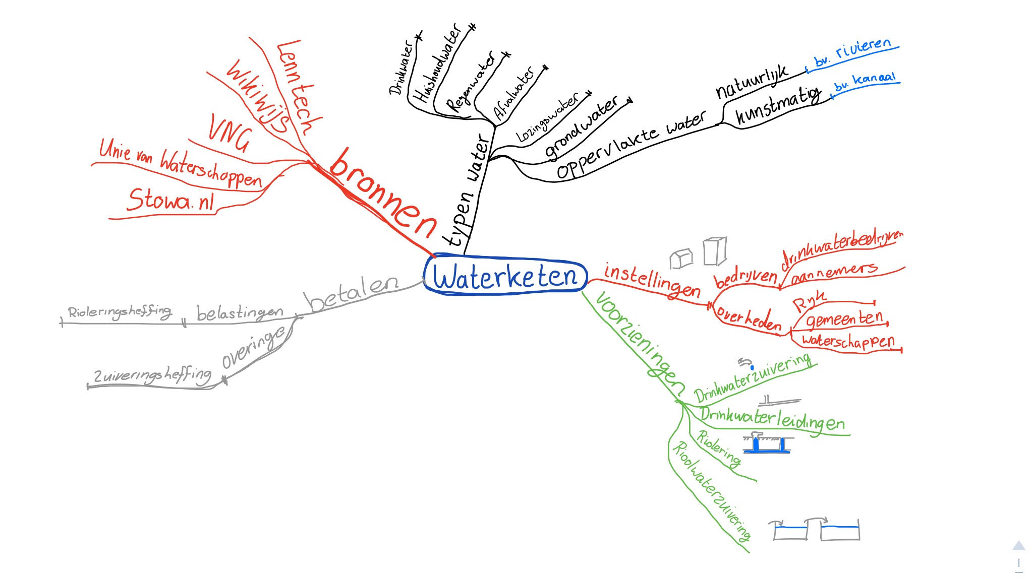

Slide 5
Eisen aan het water
Zie opdracht 1 op de wikiwijs (maken.wikiwijs.nl/113869)
Waar wordt dit water voor gebruikt?
Wat de functie van dit water?
Aan welke eisen moet dit water volgens jou voldoen?
Hoe zouden ze nagaan of het aan de gestelde eisen voldoet?
Lijkt het jullie belangrijk dat we onszelf hierin verdiepen?
Zou je het durven drinken?
Maak hiervan een poster op A3 formaat.
Notes:
Typen water: - kraanwater
Water in de vijver voor school
Water uit het aquarium van Aquaphonics?
SPA Blauw

Slide 6
https://www.lenntech.nl/toepassingen/drinkwater/normen/drinkwaternormen.htm
Kaderrichtlijn water
https://www.pwn.nl/nieuws/drinkwater/uit-de-fles-uit-de-kraan-wie-proeft-het-verschil

Slide 7
Opdrachten van vorige week
Maken opdracht 1, 2, 3!
Maken opdracht 7, 11 en 15.

Slide 8
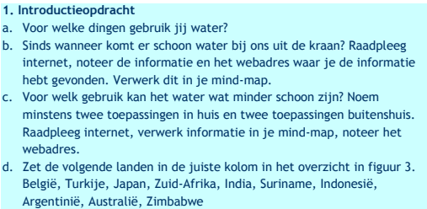
Opdracht 1,2 en 3

Slide 9
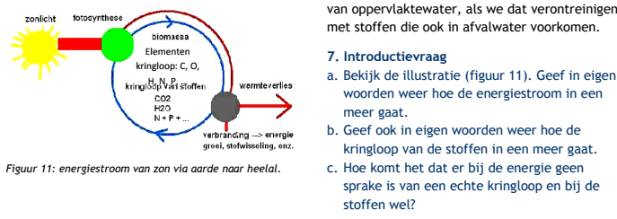
Opdracht 7

Slide 10
Opdracht 11

Slide 11
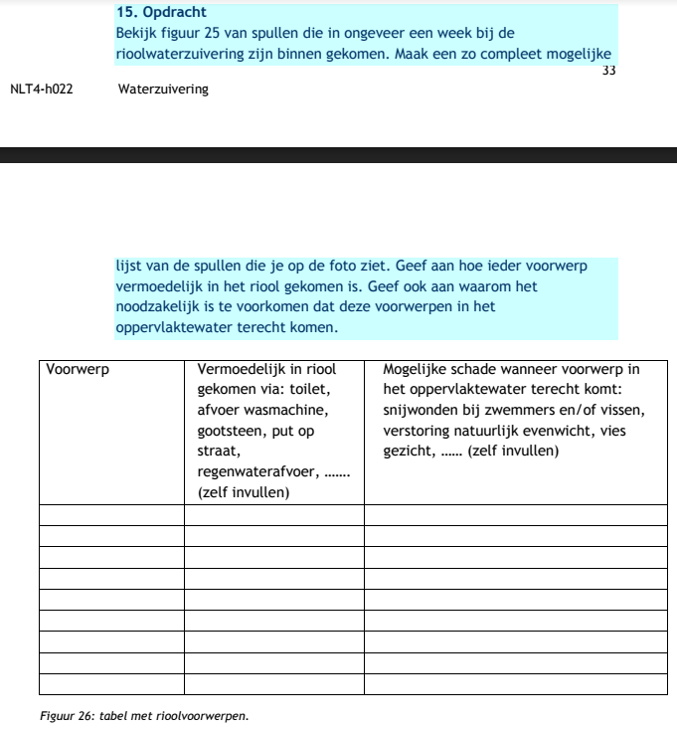

Slide 12
Nieuwe Theorie
Vandaag:
Neerslag
Vasthouden, bergen en afvoeren
Volgende keer:
Biologische reiniging
Chemische reiniging

Slide 13
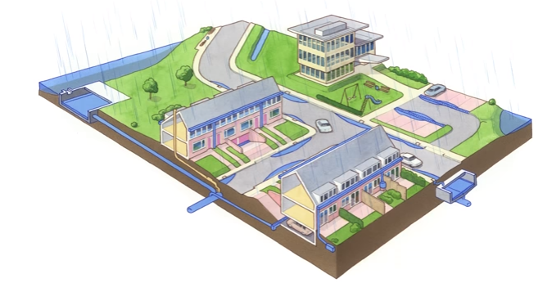
Neerslag
(Infiltreren),
Vasthouden,
Bergen,
Afvoeren
https://www.youtube.com/watch?v=YM6r1E8y-eo&list=PLLrYX_vokVQC7yG6QVv-QiSK8btZeFnJ8&index=3

Slide 14
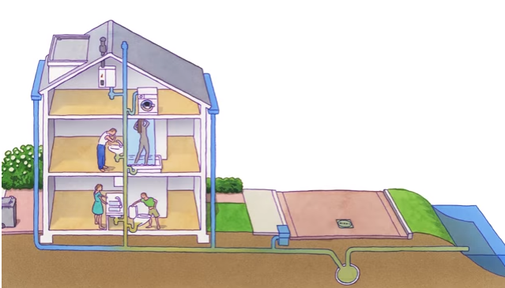
Gemengde riolering
https://www.youtube.com/watch?v=YM6r1E8y-eo&list=PLLrYX_vokVQC7yG6QVv-QiSK8btZeFnJ8&index=3

Slide 15
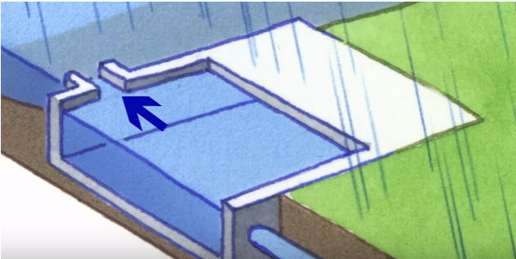
Berging
https://www.youtube.com/watch?v=YM6r1E8y-eo&list=PLLrYX_vokVQC7yG6QVv-QiSK8btZeFnJ8&index=3

Slide 16
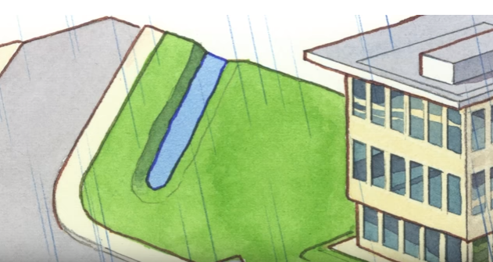
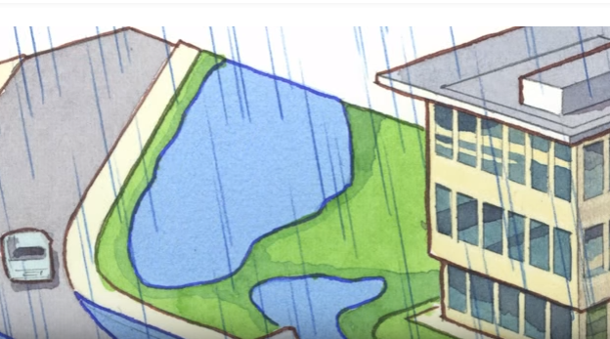
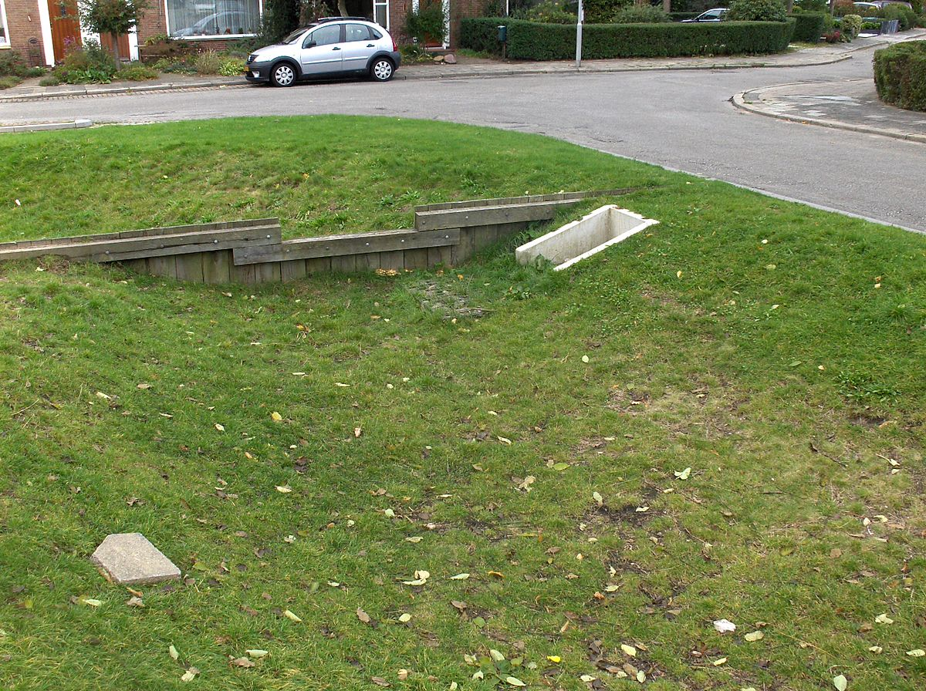
Wadi’s

Slide 17
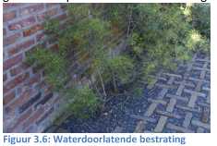
Waterkwantiteit

Slide 18
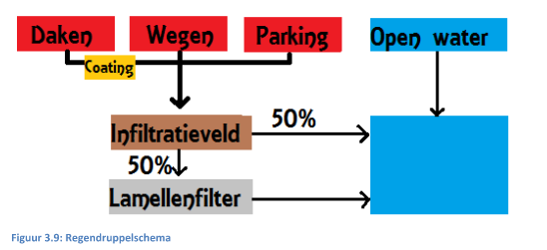
Waterkwaliteit (voorbeeld Oostburg)

Slide 19
Mogelijkheden voor waterkwaliteit

Slide 21
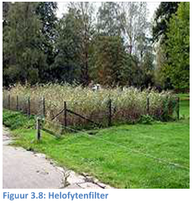
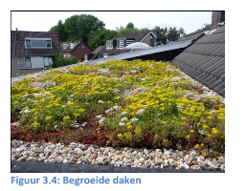
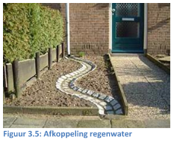
Maatregelen

Slide 22
Huiswerk Maken Vragen 1 t/m 5 over neerslag + extra opdrachten

Slide 23
Neerslag drukken we uit in mm
Opdracht uitvoeren in drietallen….!
Vraag1. Als er binnen een polder van 2,3 hectare een bui valt van 100 mm/dag. Hoeveel m3 water is er dan in totaal in de polder gevallen?
Vraag 2. Stel dat de polder bestaat uit 80% bebouwing en voor 20% uit oppervlaktewater. Al het water dat op het de bebouwing valt, stroomt naar het oppervlaktewater. Hoeveel m2 oppervlaktewater is er in de polder? Hoeveel is het waterpeil gestegen na 24 uur?
Vraag 3. Als een gemaal deze hoeveelheid water binnen 48 uur moet kunnen verpompen. Wat moet dan de capaciteit zijn van dit gemaal?
Vraag 4. Stel dat het waterniveau maximaal 50 cm mag stijgen. Is er dan sprake van een overschrijding?
Vraag 5. Welke maatregelen zou je kunnen nemen om te zorgen dat het waterniveau niet te veel stijgt?

Slide 24
Dossieropdrachten
Vraag 1. Welke bodemsoorten zijn er geschikt om water te infiltreren?
Vraag 2. Noem vijf verschillende manieren om water te bergen?
Vraag 3. Noem vijf manieren om infiltratie te bevorderen?
Vraag 4. Noem twee manieren om de afvoercapaciteit te bevorderen?

